Slide 1
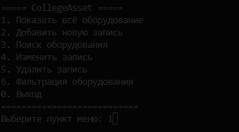
CollegeAsset
Автоматизированный учет техники в колледже
Шаталов Дмитрий Алексеевич
Лисин Михаил Максимович
Бирюков Трофим Андреевич

Slide 2
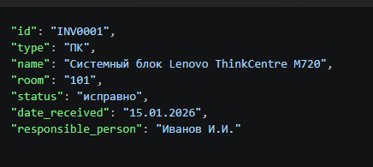
Проблема и Решение
Проблема: Учет велся как попало, все писали куда им удобно, не было единой системы.
Решение: Было создано консольное приложение, оно сохраняет все данные в JSON формате.

Slide 3
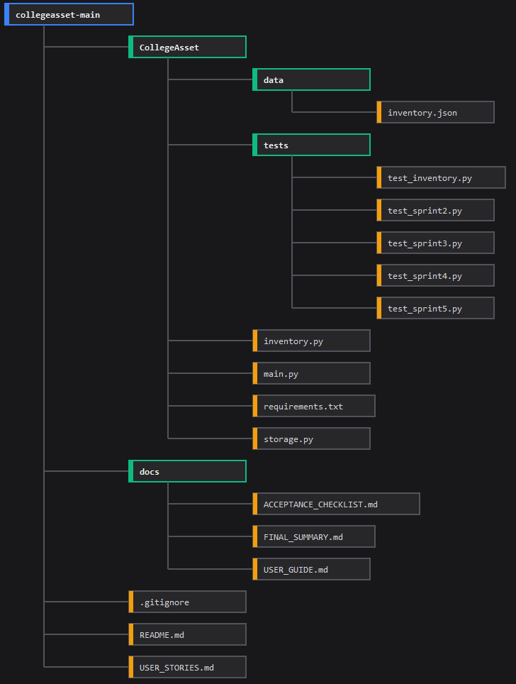
Архитектура
Main.py – интерфейс
Invenory.py – операции CRUD
Storage.py – запись данных в inventory.json
Папка tests – с 20 тестами
Папка docs – документация проекта

Slide 4
Функционал
Просмотр всех карточек оборудования, статусы, кабинеты и ответственные лица
Добавление новых устройств
Умный поиск без учета регистра
Фильтрация по кабинетам и статусам
Редактирование и удаление с подтверждением

Slide 5
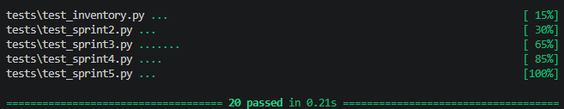
Надежность и тесты
Корректность ввода защищает от пустых строк, слишком длинных названий и букв когда надо ввести номер.
Было проведено 20 автотестов, которые покрывают все ТЗ.
Тесты проверяются изолированно без риска повреждения реальной базы.

Slide 6
КОНЕЦ
Весь проект выложен в репозитории

